Slide 1
ГОРОДА-ГЕРОИ

Slide 6
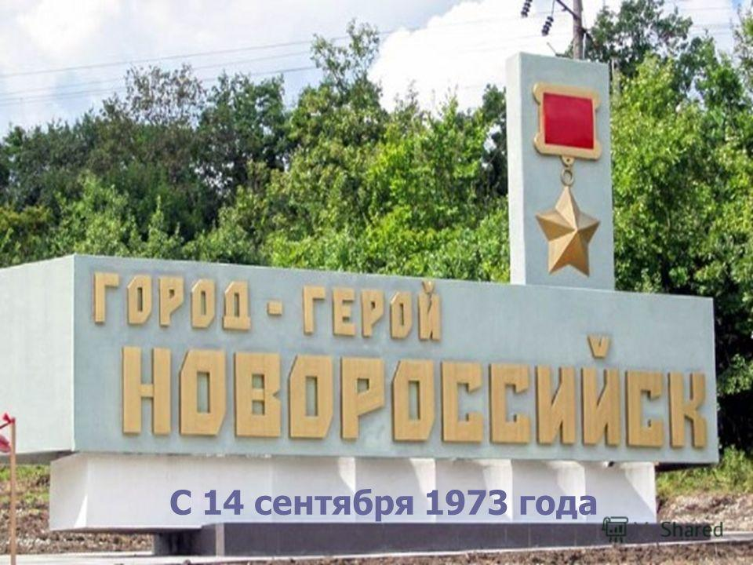

Slide 15
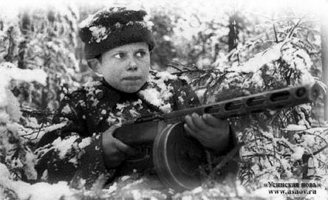
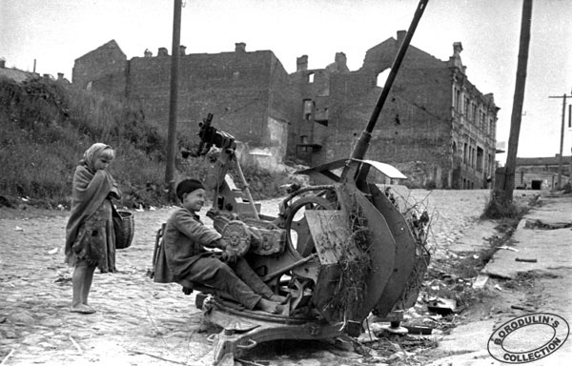
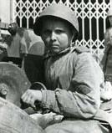
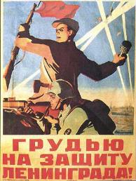
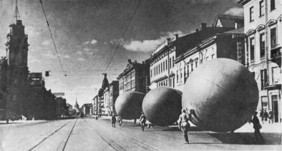
Блокада 1941 – 1944 год

Slide 17
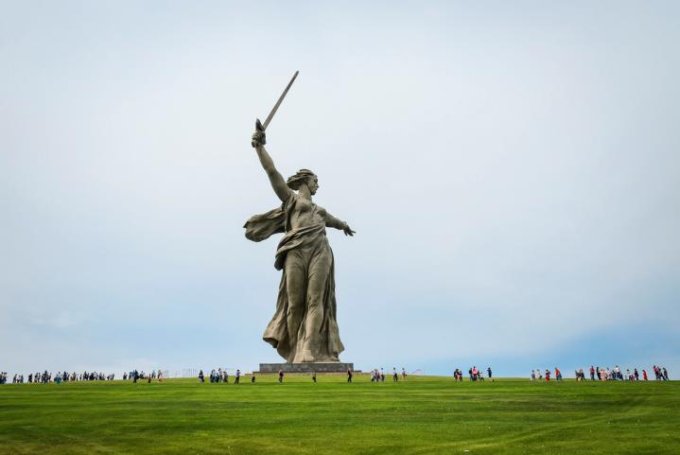
Город-герой Волгоград
Сталинградская битва
Женщина с мечом в руке будто бы призывает людей куда-то. Это – один из самых больших памятников в мире. Называется «Родина-Мать» и стоит он на Мамаевом кургане. Это исторический памятник где во время Сталинградской битвы происходили ожесточенные бои.

Slide 18
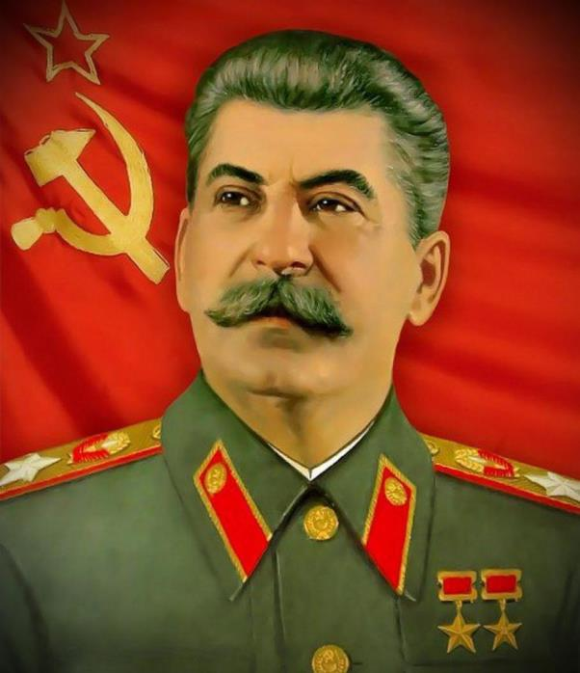

Slide 19
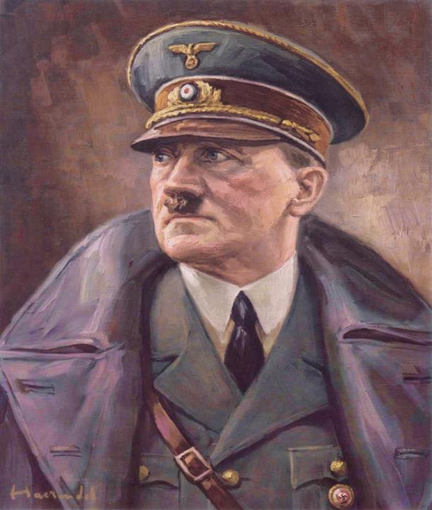

Slide 20
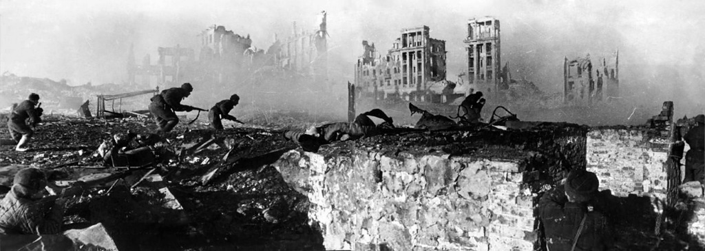
Фашисты хотели быстро захватить Сталинград. Сбросили очень много бомб. Им нужно было разрушить заводы, на них делали оружие для нашей армии. И выйти к Волге, чтобы нашей армии не поставляли оружие и военные грузы по реке.

Slide 21
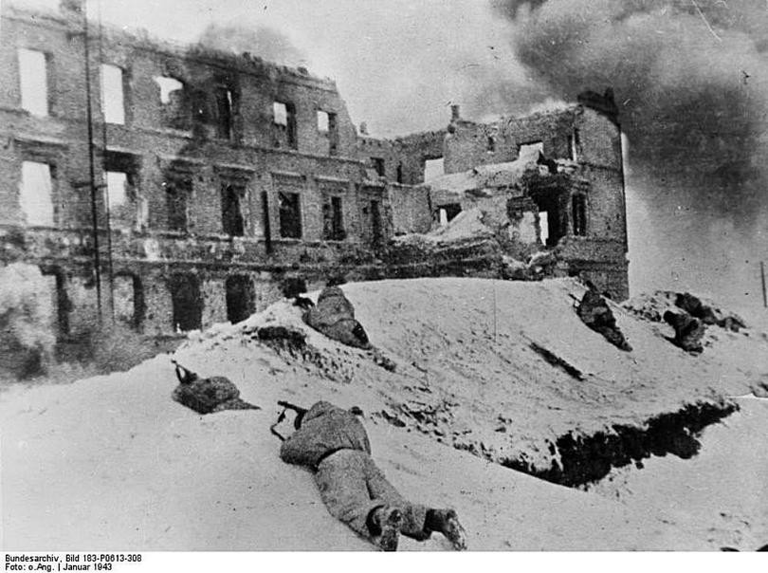
Все здания были разрушены. Все горело, даже река. Гитлер думал что завоевал Сталинград. Но нет. Наши воины жили под лозунгом «За Волгой земли нет». 2 февраля 1943 года смогли отстоять город.

Slide 22
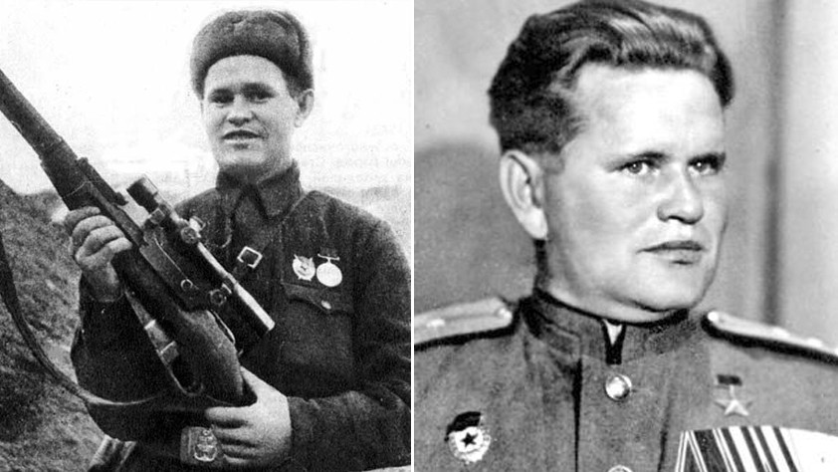
Василий Зайцев. Снайпер. Убил 225 фашистов.

Slide 25
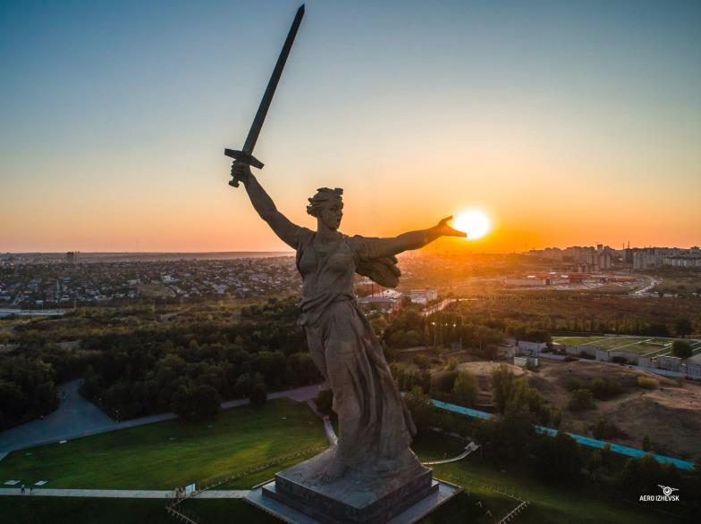
Гитлер хотел завоевать Сталинград за один день. А битва продолжалась 6 месяцев. После полной победы над фашистами в Сталинграде на Мамаевом Кургане построили комплекс памятников

Slide 26
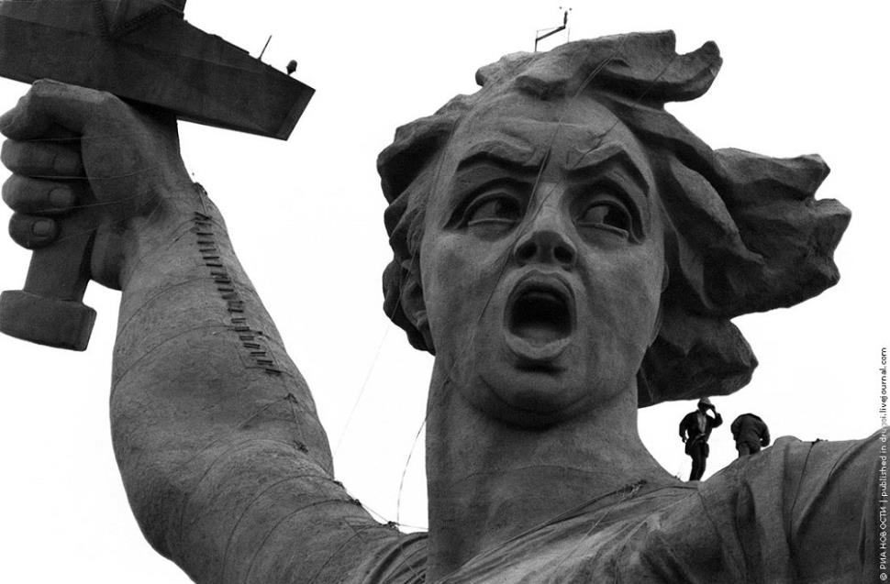

Slide 27
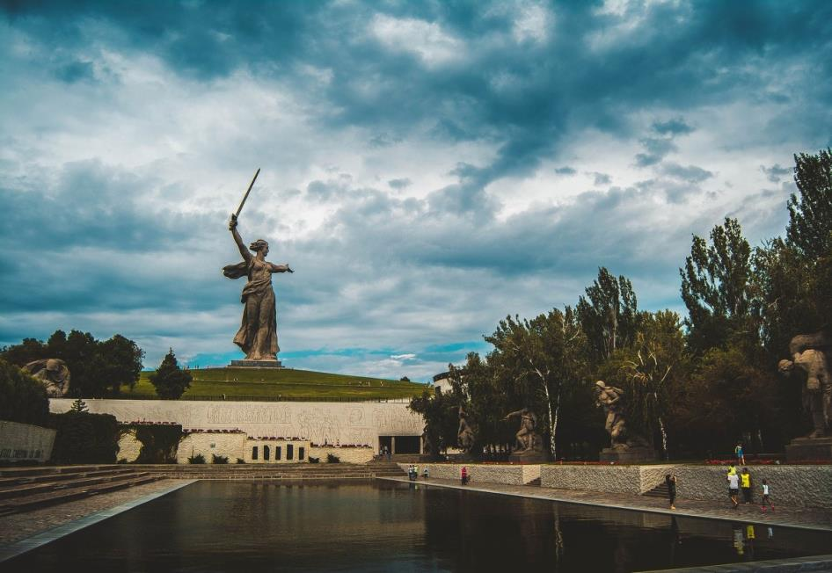

Slide 28
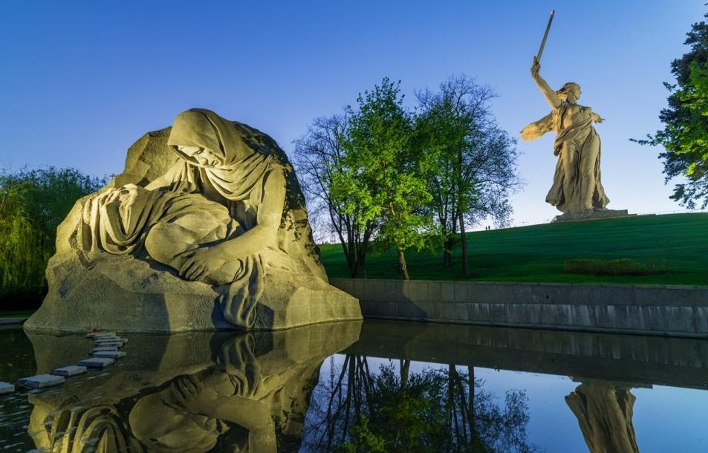
Площадь скорби.

Slide 29
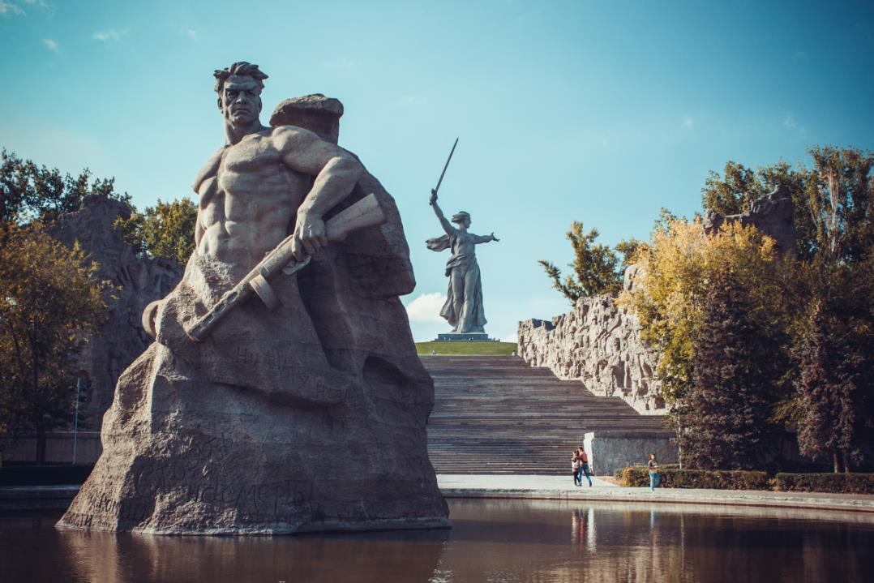

Slide 30
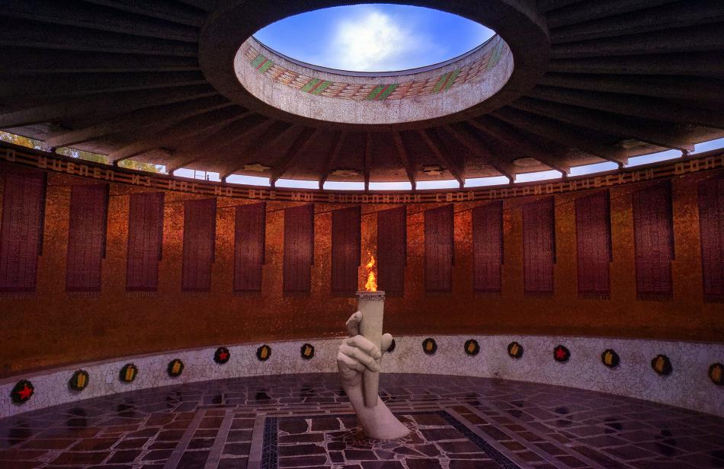
ЗАЛ СЛАВЫ

Slide 31
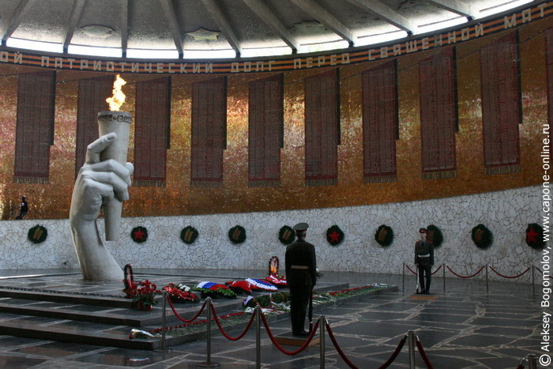

Slide 32
